Slide 1
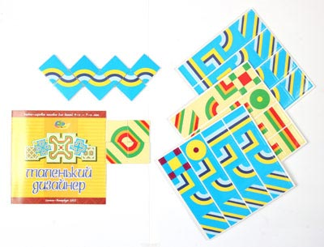
«МАЛЕНЬКИЙ ДИЗАЙНЕР»
«Кубик Рубика»
Встреча 25.01.2017

Slide 3
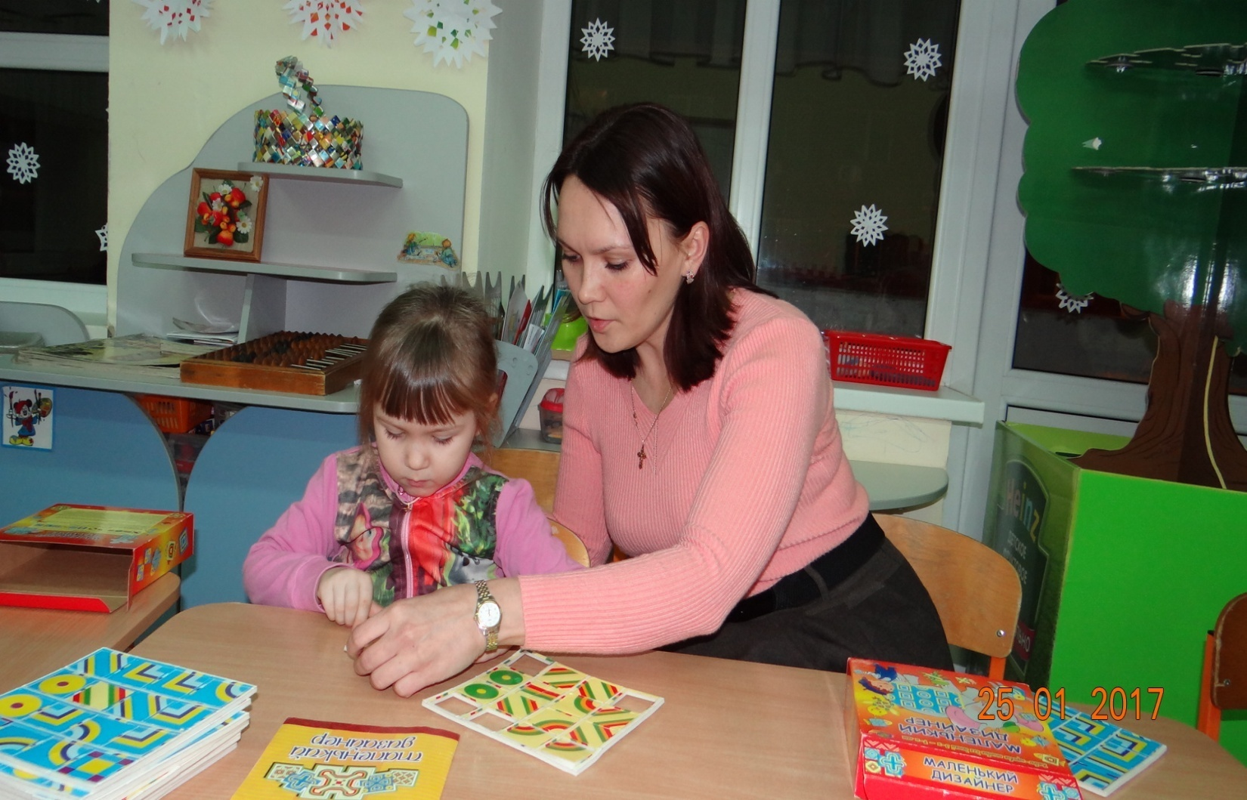

Slide 4
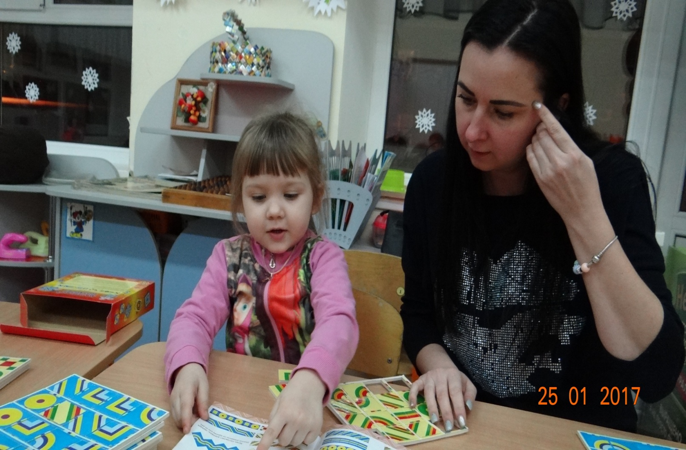

Slide 5
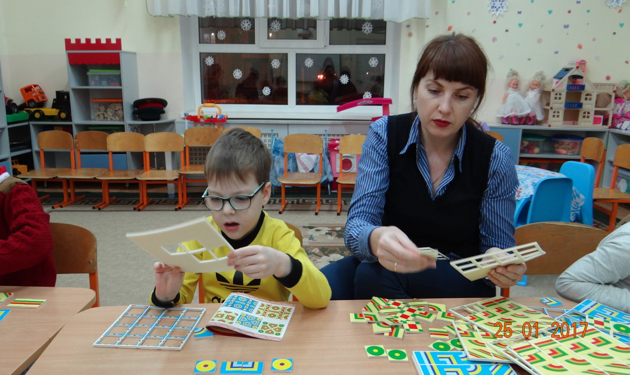

Slide 7
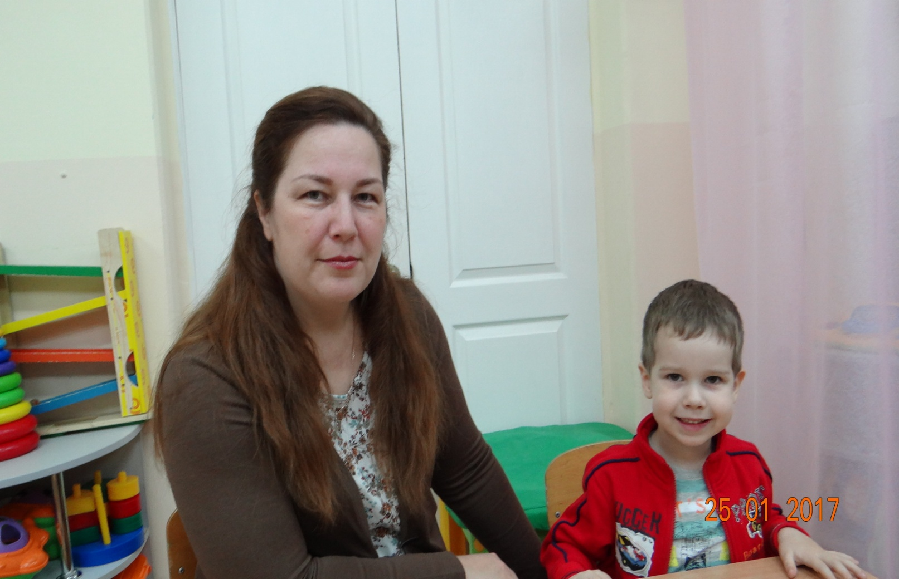

Slide 9
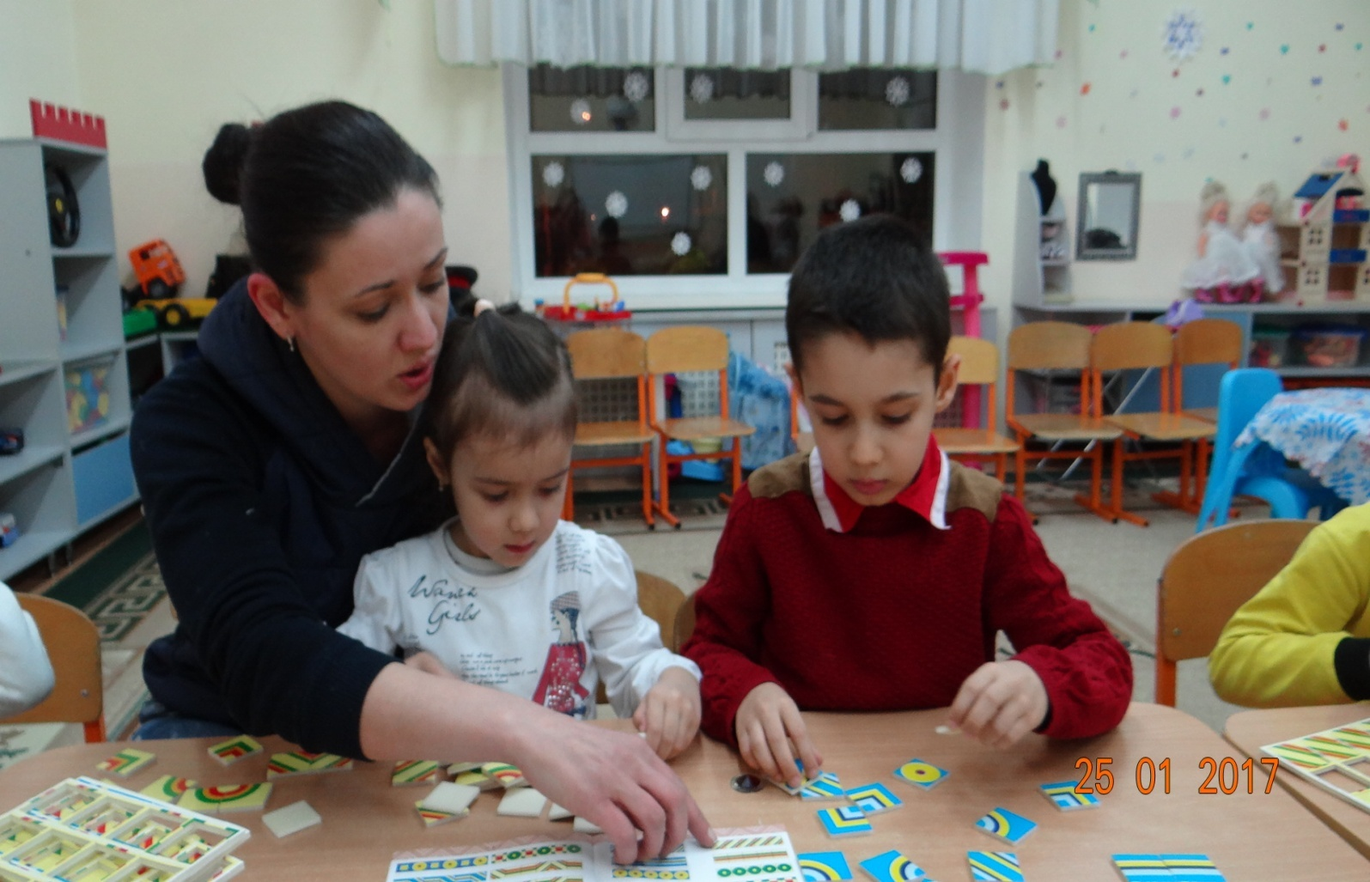

Slide 13
До скорых встреч

